Slide 1
Челябинская область
МУНИЦИПАЛЬНОЕ АВТОНОМНОЕ ДОШКОЛЬНОЕ ОБРАЗОВАТЕЛЬНОЕ УЧРЕЖДЕНИЕ
«ДЕТСКИЙ САД № 424 г. ЧЕЛЯБИНСКА»
Презентация проекта
по внедрению бережливых технологий
в системе образования Челябинской области
«Оптимизация процесса по созданию условий развивающей предметно-пространственной среды по патриотическому воспитанию»
Руководитель МАДОУ «ДС 424 г. Челябинска» — Пилипенко Галина Викторовна
Челябинск-2023

Slide 2
Челябинская область
Карточка проекта

Slide 3
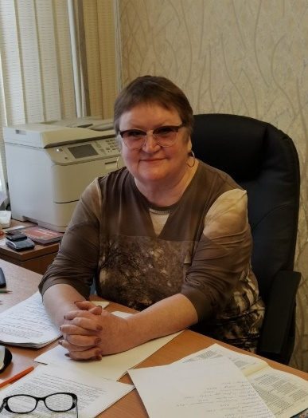
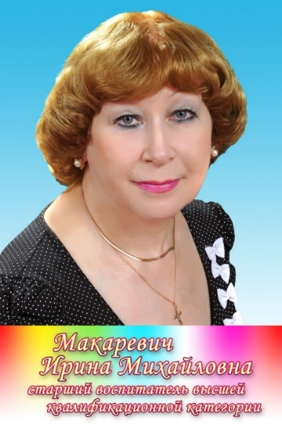
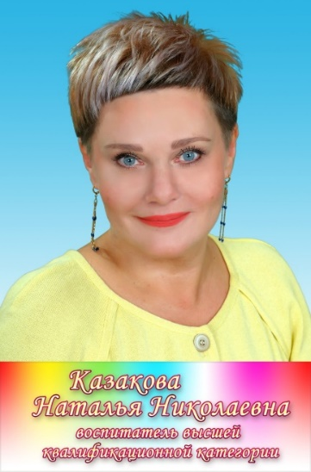
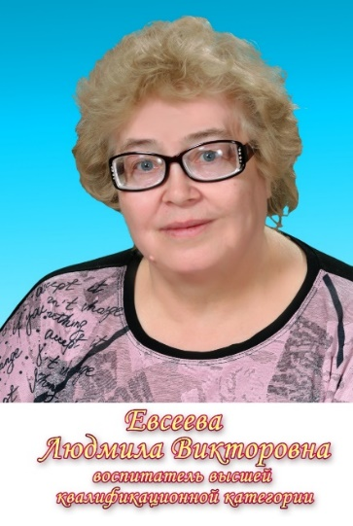
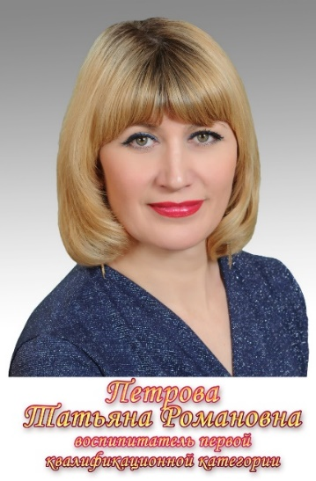
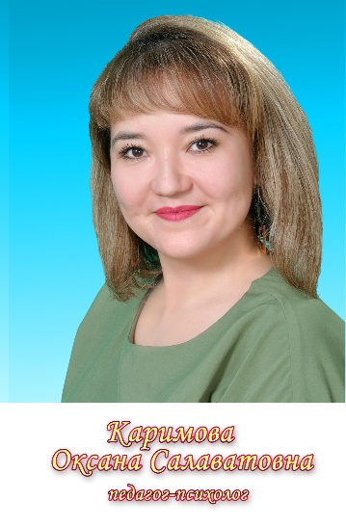
Челябинская область
Руководитель и команда проекта
Пилипенко
Галина Викторовна
Заведующий

Slide 4
Кейс (обстоятельства) и хронометраж оптимизируемого процесса
Челябинская область
В учреждении реализуется модуль по патриотическому воспитанию «Семья-детский сад-город-страна». В соответствии с разработанным планом работы на 2022-2023 учебный год перед педагогами поставлена цель «Создание условий в группах для формирования у детей нравственно – патриотических чувств». В процессе выполнения задания проведен хронометраж за выполнением задания группы № 12 «Семицветик». В группе работает один воспитатель Петрова Татьяна Романовна. Весь процесс по созданию условий по нравственно-патриотическому воспитанию выполнялся одним педагогом.
Показатель «Создание условий развивающей предметно-пространственной среды в группах по патриотическому воспитанию»
самостоятельное изучение воспитателем нормативно-правовых документов – 5 рабочих дней
самостоятельное изучение воспитателем методических рекомендаций по созданию патриотического центра в группах - 5 рабочих дней
разработка воспитателем критериев оценки знаний детей - 5 рабочих дней
проведение педагогической воспитателем диагностики на начало реализации проекта- 10 рабочих дней
разработка воспитателем плана деятельности- 5 рабочих дней
подбор воспитателем образовательных материалов- 5 рабочих дней
приобретение и изготовление воспитателем образовательных материалов- 35рабочих дней
размещение воспитателем образовательных материалов в группе с учетом требований РППС- 5 рабочих дней
проведение воспитателем педагогической диагностики после окончания проекта- 5 рабочих дней
Итого 80 рабочих дней

Slide 5
ТЕКУЩЕЕ СОСТОЯНИЕ
Челябинская область
Воспитатель
Самостоятельное изучение нормативно – правовых документов
(5 рабочих дней)
Изучение методических рекомендаций по созданию патриотического центра в группах
(5 рабочих дней)
Разработка критериев оценки знаний детей
(5 рабочих дней)
Проведение педагогической диагностики на начало реализации проекта
(10 рабочих дней)
Разработка плана деятельности
(5 рабочих дней)
Подбор образовательных материалов
(35 рабочих дней)
Размещение образовательных материалов в группе с учетом требований РППС
(5 рабочих дней)
Проведение воспитателем педагогической диагностики после окончания проекта
(5 рабочих дней)
ВХОД
1
1
3
1
2
1
1
1
ВЫХОД
1. Большой объем работы одного человека
2. Отсутствие регламентирующих документов
3. Большие затраты времени на приобретение, изготовление и размещение образовательных материалов
ВВП 80 рабочих дней

Slide 6
АНАЛИЗ ПРОБЛЕМ
Челябинская область
ПРОБЛЕМА
Большой объем работы одного человека
Отсутствие регламентирующих документов
КОРЕННАЯ ПРИЧИНА
Неопределенны сроки и участники проекта
СПОСОБ РЕШЕНИЯ
Создание творческой группы по реализации проекта
Распределение обязанностей среди представителей творческой группы
Большие затраты времени на приобретение, изготовление и размещение образовательных материалов
Привлечение родителей к участию в создании условий для формирования основ патриотического воспитания
Нет четкого плана действий
ПИРАМИДА ПРОБЛЕМ
Принятие неэффективных управленческих решений;
Несвоевременность принятия управленческих решений;
Низкий уровень качества образования в ДОУ по формированию у детей основ патриотического воспитания
Федеральный уровень
Региональный уровень
Уровень образовательной организации

Slide 7
ЦЕЛЕВАЯ КАРТА ПРОЦЕССА
Челябинская область
Заведующий МАДОУ
издание приказов, распоряжений – 0,5 рабочего дня
утверждение планов, карт контроля – 0,5 рабочего дня
Подбор образовательных материалов для центра патриотического воспитания 1 рабочий день
Подготовка критериев оценки знаний детей 1 рабочий день
Консультация для педагогов – 0,5 рабочего дня
Воспитатели
Проведение педагогической диагностики - 2 рабочих дня
Приобретение и изготовление образовательных материалов с привлечением к участию родителей – 15 рабочих дней
Размещение образовательных материалов в центре патриотического воспитания- 1 рабочий день
Организация деятельности с детьми в центре патриотического воспитания – 20 рабочих дней
1
2
Главный бухгалтер
Оформление документов для оплаты образовательных материалов для центра патриотического воспитания – 0,5 рабочего дня
Педагог - психолог
Мониторинг инфраструктуры групп – 1 рабочий день
Оформление результатов мониторинга – 1 рабочий день
Формирование карт контроля 1 рабочий день
Изготовление образовательных материалов (совместно с воспитателями 15 рабочих дней)
Проведение итоговой педагогической диагностики- 2 рабочих дня
1
Старший воспитатель
Разработка плана 2 рабочих дня
Подготовка критериев оценки знаний детей 1 день
Формирование карт контроля 1 день
Создание методических рекомендаций 1 день
1,2
1. Алгоритм деятельности МАДОУ по реализации проекта «Оптимизация процесса по созданию условий развивающей предметно-пространственной среды по патриотическому воспитанию»;
2. Перечень образовательных материалов для центра патриотического воспитания.
1
Размещение образовательных материалов в центре патриотического воспитания (совместно с воспитателями 1 рабочий день)
ВПП
50 рабочих дней

Slide 8
ПЛАН МЕРОПРИЯТИЙ
Челябинская область
№ п/п | Мероприятие | Срок реализации | Ответственный | Результат
1. | - Изучение нормативно – правовых документов; - Разработка алгоритма деятельности МА ДОУ по реализации проекта «Оптимизация процесса по созданию условий развивающей предметно-пространственной среды по патриотическому воспитанию»; -Составление перечня образовательных материалов для центра патриотического воспитания. | 23- 25 января 2023 г. | Заведующий Пилипенко Г.В. Старший воспитатель Макаревич И.М. | - Алгоритм деятельности МАДОУ по реализации проекта «Оптимизация процесса по созданию условий развивающей предметно-пространственной среды по патриотическому воспитанию»; - Перечень образовательных материалов для центра патриотического воспитания.
2. | Разработка регламентирующих документов | 25 января 2023 г. | Заведующий Пилипенко Г.В. Старший воспитатель Макаревич И.М. | - Приказы, распоряжения; - Карты контроля; - Методические рекомендации.
3. | Мониторинг инфраструктуры групп | 26 января 2023 г. | Старший воспитатель Макаревич И.М. Педагог-психолог Каримова О.С. | Результаты мониторинга
4. | Разработка карты текущего состояния процесса | 23-27 января 2023 г. | Старший воспитатель Макаревич И.М. | Карта текущего состояния процесса
5. | Анализ полученных результатов выявленных в ходе разработки карты текущего состояния процесса | 23-27 января 2023г. | Старший воспитатель Макаревич И.М | Аналитическая справка
6. | Разработка карты целевого состояния процесса | 30 января -03 февраля 2023 г. | Заведующий Пилипенко Г.В. Старший воспитатель Макаревич И.М. | Карта целевого состояния процесса

Slide 9
ПЛАН МЕРОПРИЯТИЙ
Челябинская область
7.- | Разработка плана реализации проекта | 06-07 февраля 2023г. | Старший воспитатель Макаревич И.М | План реализации проекта
8. | Установочное совещание по защите подходов оптимизации процесса | 08 февраля 2023 г. | Заведующий Пилипенко Г.В. | Протокол совещания с указанием решения
9. | Внедрение улучшений | 09 февраля – 28 марта 2023 г. | Педагог-психолог Каримова О.С. | Центр патриотического воспитания в группе «Почемучки»
10. | Анализ и оценка достижений целевых показателей | 29 – 31марта 2023г. | Заведующий Пилипенко Г.В. Старший воспитатель Макаревич И. М. | -Аналитическая справка; -Результаты знаний детей вопросов патриотического воспитания
11. | Оформление стенда проекта | 03 апреля 2023г. | Старший воспитатель Макаревич И.М | Стенд с указанием всех материалов проекта
12. | Защита и закрытие проекта | 03 -05 апреля 2023г. | Заведующий Пилипенко Г.В. Старший воспитатель Макаревич И. М. | Презентация результатов проекта

Slide 10
Достигнутые результаты
Челябинская область
БЫЛО
СТАЛО
ВПП (время протекания процесса):
80 РАБОЧИХ ДНЕЙ
ВПП (время протекания процесса):
50 РАБОЧИХ ДНЕЙ
(экономия времени 30 рабочих дней или 37%)
БЫЛО: | СТАЛО:
Участие в проекте одного человека | Участие представителей нескольких категорий работников. Закрепление обязанностей за каждым представителем творческой группы.
Отсутствие регламентирующих документов | Разработанные и утвержденные регламентирующие документы: приказы, распоряжения, алгоритмы, планы, карты контроля, методические рекомендации
Не определены сроки реализации проекта | Разработан план мероприятий по реализации проекта
Отсутствие фиксированных результатов в процессе реализации проекта | Определены способы и формы регистрации полученных результатов
Информированность участников образовательного процесса на низком уровне | Создана презентация результатов проекта
Снижение временных потерь за счет:
- наличия регламентирующих документов;
- своевременное принятие управленческих решений;
- участие в реализации проекта представителей творческой группы в составе 6 человек;
- помощь родителей в создании образовательного материала для центра патриотического воспитания;
- наличие всех данных по проекту на информационном стенде;
- отслеживание хода проекта и проведение рабочих совещаний.
17

Slide 11
Ключевые события
Челябинская область
Заведующий издает приказы и распоряжения на основании которых, участники проекта действуют строго по разработанным документам
Заместитель заведующего по ХЧ закупает необходимые материалы и оборудование в соответствии с разработанным старшим воспитателем перечнем игровых материалов
Воспитатели изготавливают игровые образовательные материалы. Оформляют центр патриотического воспитания
Ст. воспитатель проводит консультацию для участников творческой группы «Создание условий для всестороннего развития нравственно – патриотического потенциала детей дошкольного возраста»
Главный бухгалтер оформляет документы на выделение финансирования для приобретения образовательных материалов
Воспитатели организуют образовательную деятельность с детьми
17

Slide 12
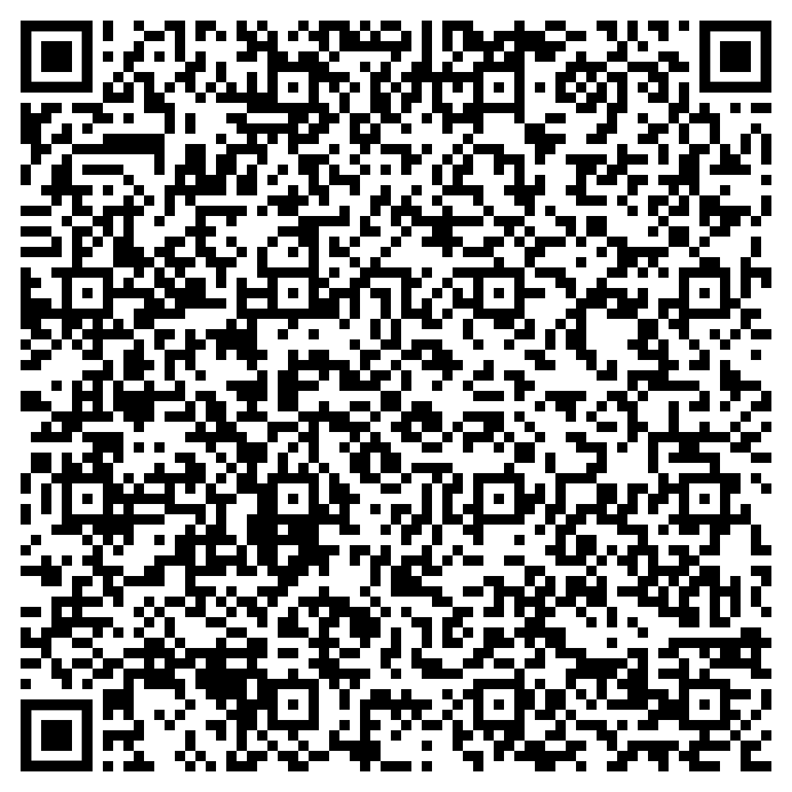
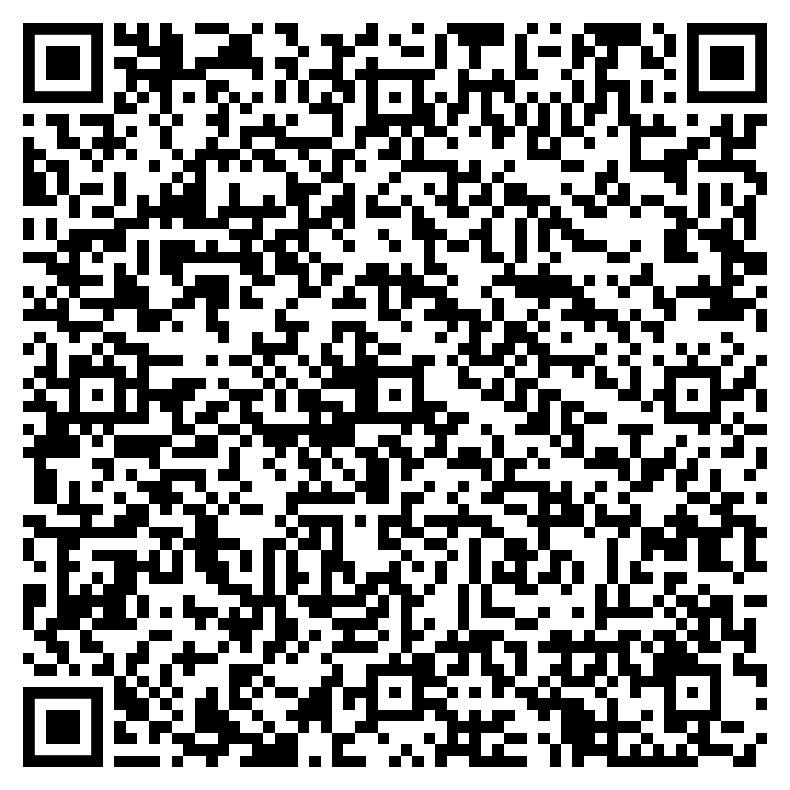
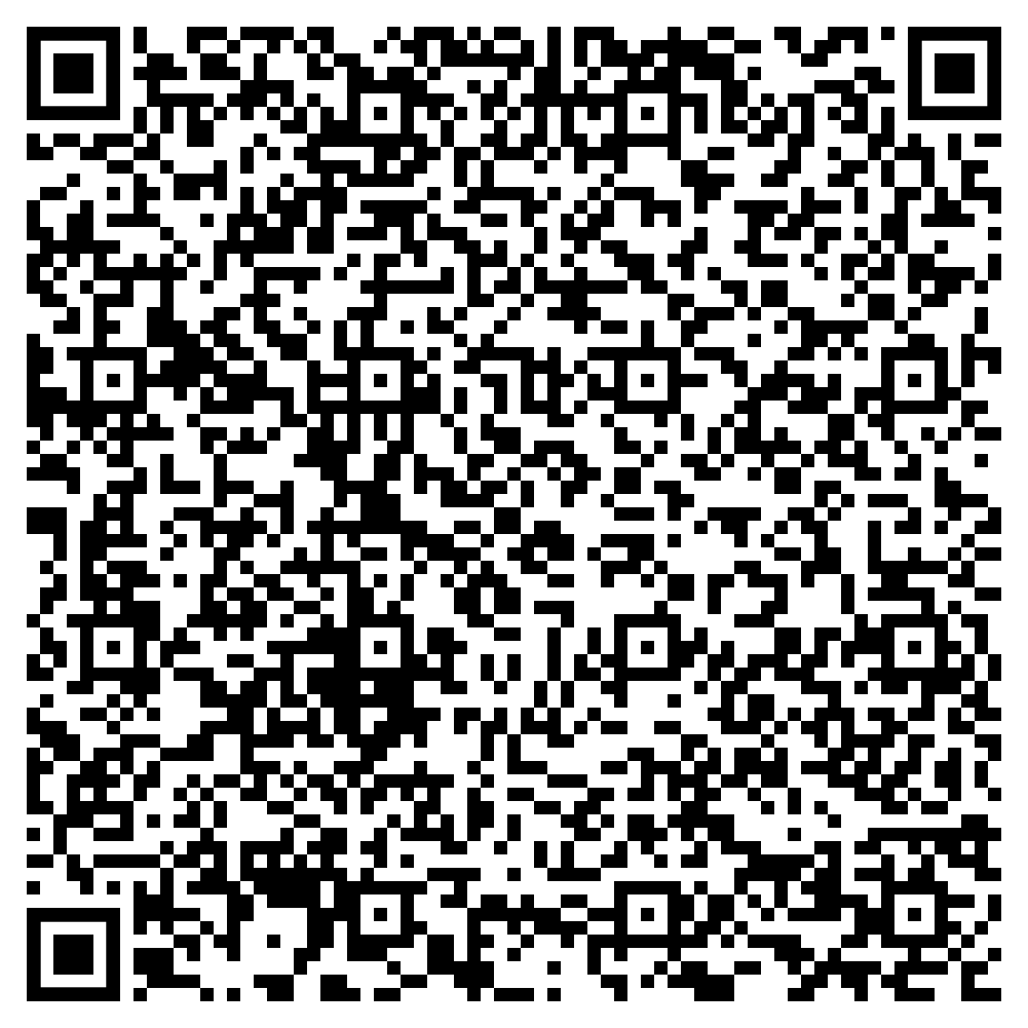
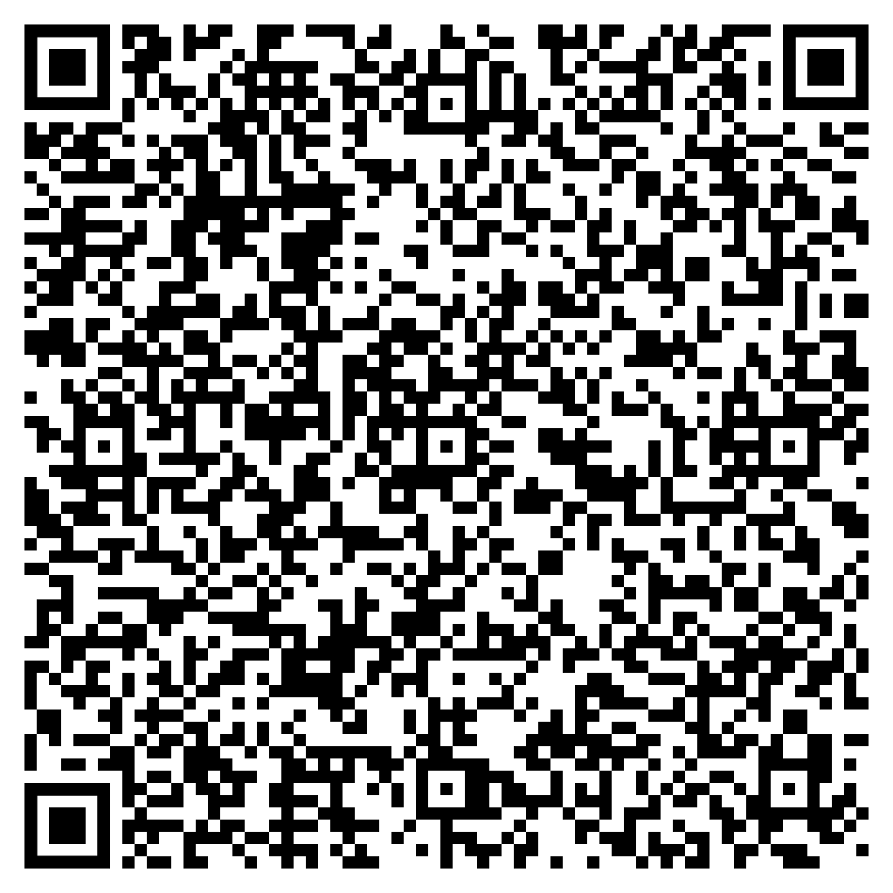
Результаты реализации проекта
Челябинская область
Результаты реализации проекта
Регламенти-рующие документы:
Приказы, распоряжения
Планы реализации проекта
- План оптимизации процесса по созданию условий развивающей предметно-пространственной среды по патриотическому воспитанию;
- План взаимодействия с родителями;
- План реализации образовательной деятельности с детьми
Карты контроля
- Инструментальное обеспечение оценки качества развивающей предметно-пространственной среды по патриотическому воспитанию; Диагностическая карта
Методические рекомендации
- Рекомендации по наполняемости центров по возрастам
- Презентация для педагогов
Центр патриотического воспитания
Презентация условий по патриотическому воспитанию для детей старшего дошкольного возраста
Улучшение целевых и фактических показателей в ходе реализации проекта
- Сокращение времени реализации проекта: с 80 рабочих дней до 50 рабочих дней.
- Повышение уровня знаний детей вопросов патриотического воспитания – с 45% до 65%

Slide 13
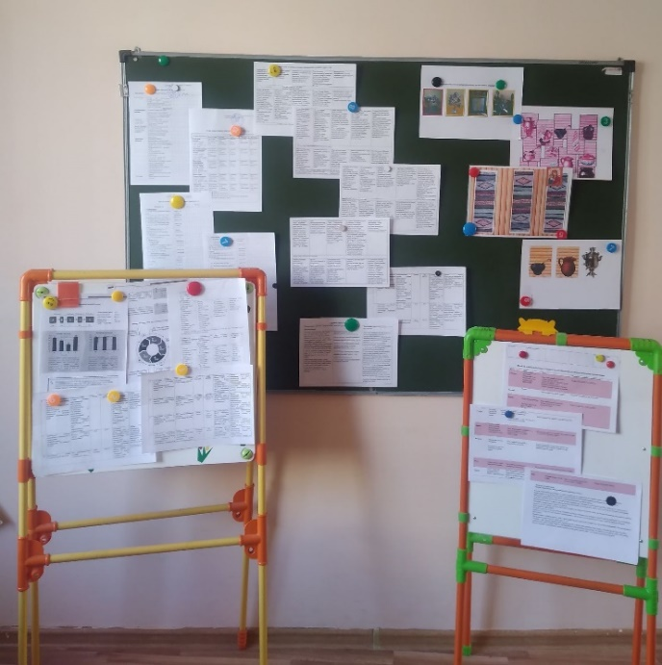
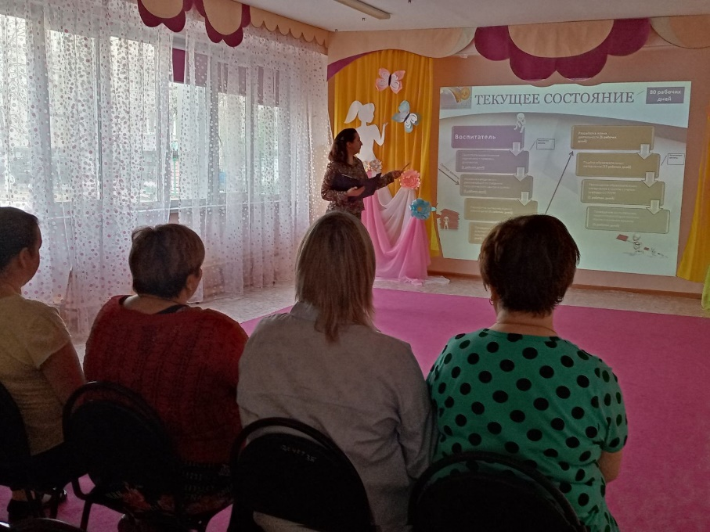
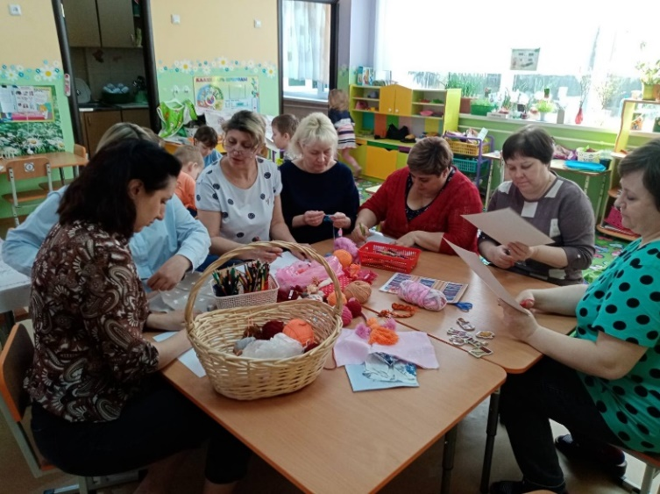
Результаты реализации проекта
Челябинская область

Slide 14
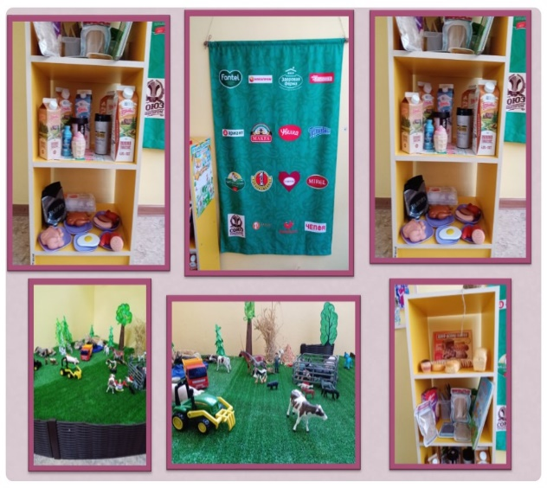
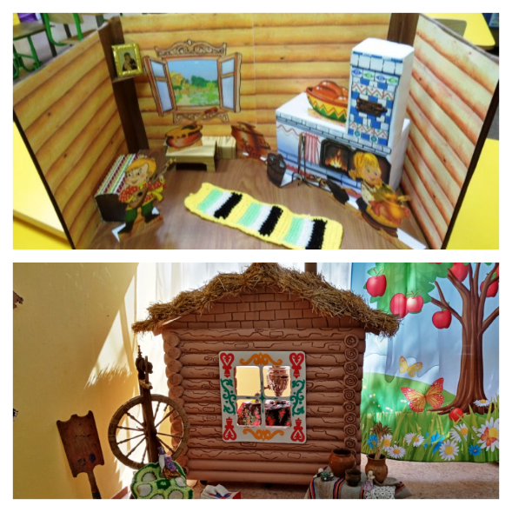
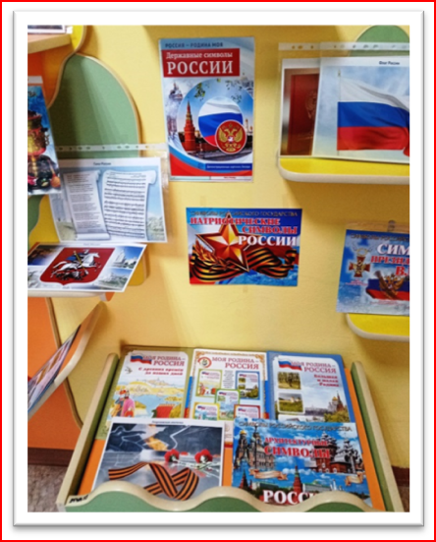
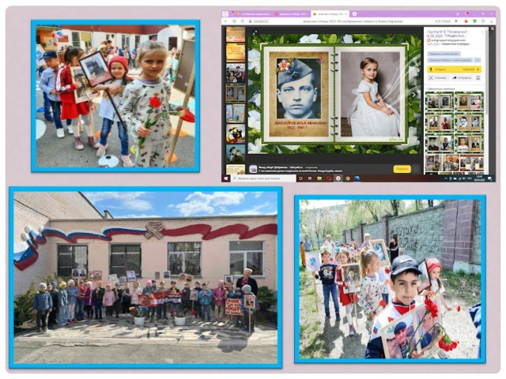
Результаты улучшений
Челябинская область

Slide 15
Визуальный стандарт оптимизируемого процесса
Челябинская область
Создание рабочей группы
Обучение педагогов
Проведение мониторин-га инфраструк-туры групп
Изготовле-ние игрового оборудова-ния для центра патриотического воспитания
Определе-ние сроков реализации проекта
Составление плана мероприятий по реализации проекта
Размещение материалов центра
Обобщение результатов реализации проекта

Slide 16
Страница на сайте ОО «Бережливые технологии»
Челябинская область
https://424.su/index.php?route=product/category&path=113_177

